Slide 1
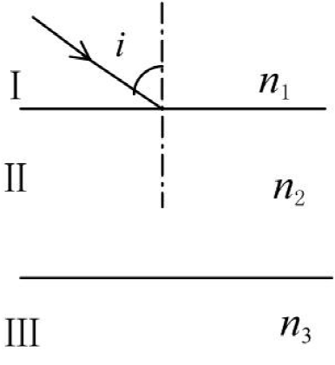
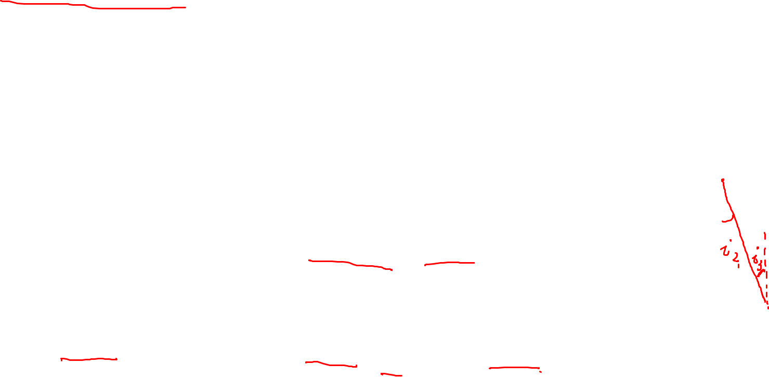
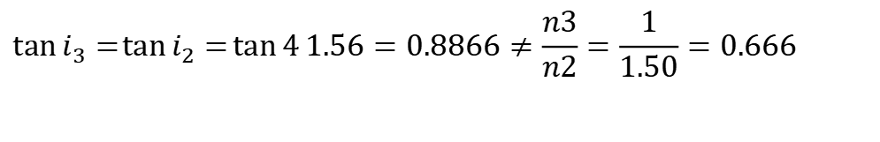
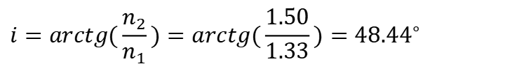

10. 如图安排的三种透光媒质 Ⅰ、Ⅱ、Ⅲ，其折射率分别为 n₁=1.33，n₂=1.50， n₃=1。两个交界面相互平行。一束自然光自媒质Ⅰ中入射到 Ⅰ 与 Ⅱ 的交界面上，若反射光为线偏振光，
(1) 求入射角 i；
(2) 媒质 Ⅱ、Ⅲ 界面上的反射光是不是线偏振光? 为什么?
分析：自然光以布儒斯特角入射到介质表面时，其反射光为线偏振光。
$$\tan{i}=\frac{n_{2}}{n_{1}}$$
$$i=arctg(\frac{n_{2}}{n_{1}})=arctg(\frac{1.50}{1.33})=48.44^{∘}$$
（1）由布儒斯特定律，
（2）设在媒介中的折射角为$i_{2},$ 则
在II与III分界面上，
$$\tan{i_{3}=}\tan{i_{2}}=\tan{4}1.56=0.8866≠\frac{n3}{n2}=\frac{1}{1.50}=0.666$$
所以II与III界面上的反射光不是线偏振光。

Slide 2
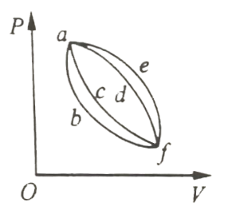
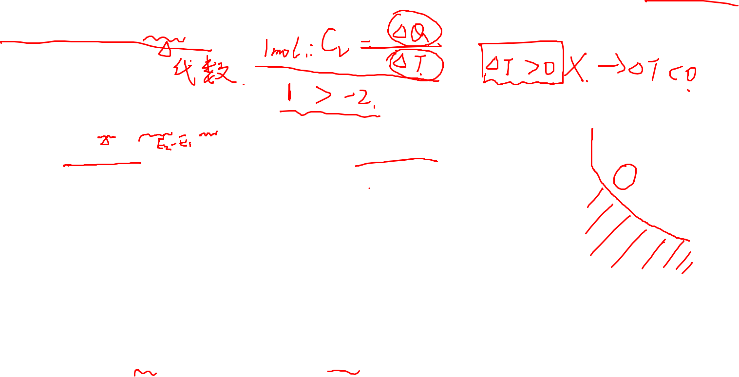
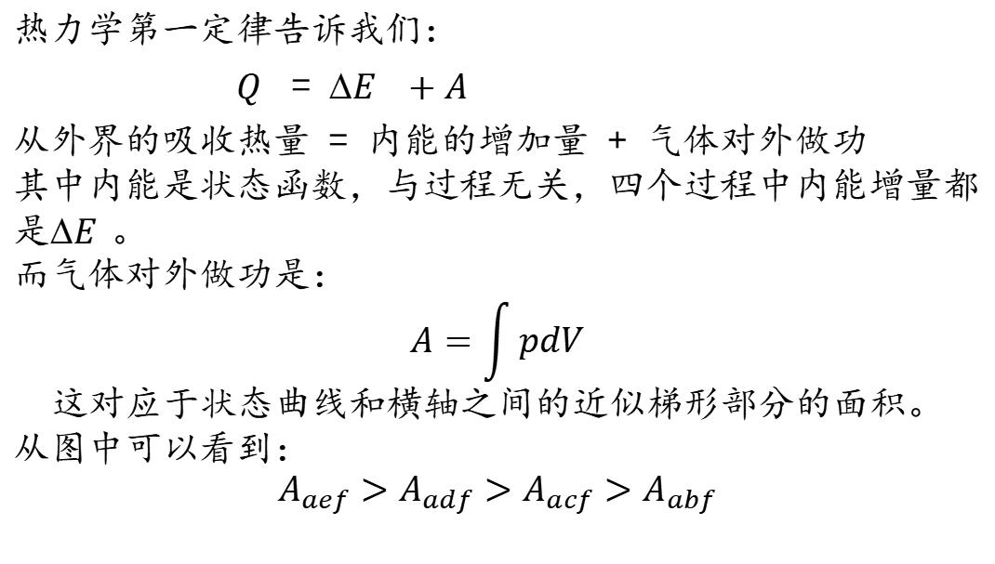
1.如图所示理想气体由状态$a$到达$f$状态,经历四个过程,其中$acf$为绝热过程，则平均摩尔热容最大的过程为:
热力学第一定律告诉我们：
𝑄 = ∆𝐸 $+ A$
从外界的吸收热量 = 内能的增加量 + 气体对外做功
其中内能是状态函数，与过程无关，四个过程中内能增量都是∆𝐸。
而气体对外做功是：
$$A=\int{pdV}$$
这对应于状态曲线和横轴之间的近似梯形部分的面积。
从图中可以看到：
$$A_{aef}>A_{adf}>A_{acf}>A_{abf}$$

Slide 3
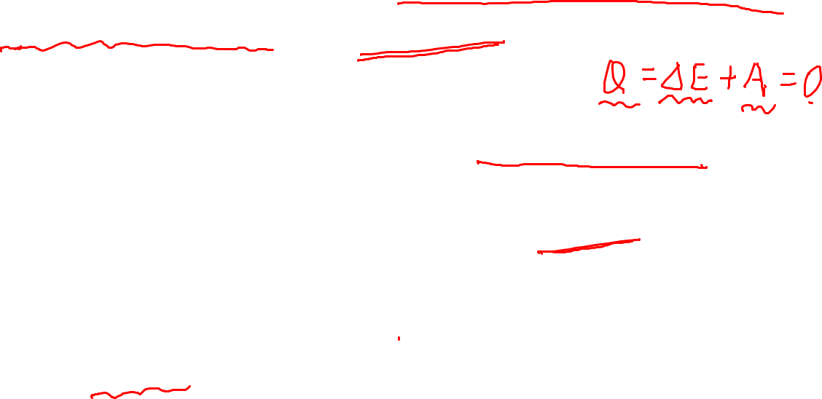

所以有：
$$Q_{aef}>Q_{adf}>Q_{acf}>Q_{abf}$$
过程$acf$是绝热过程，所以$Q_{acf}=0$。
可得
$∆E=$-$A_{acf}<0$
由焦耳定律知道
$∆$T<0
所以平均摩尔热容𝐶=∆𝑄/𝜈∆𝑇的大小顺序是
$$C_{aef}<C_{adf}<C_{acf}<C_{abf}$$
即过程$abf$的平均摩尔热容最大。

Slide 4
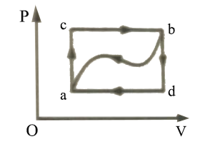
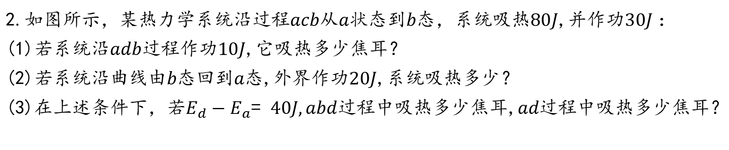
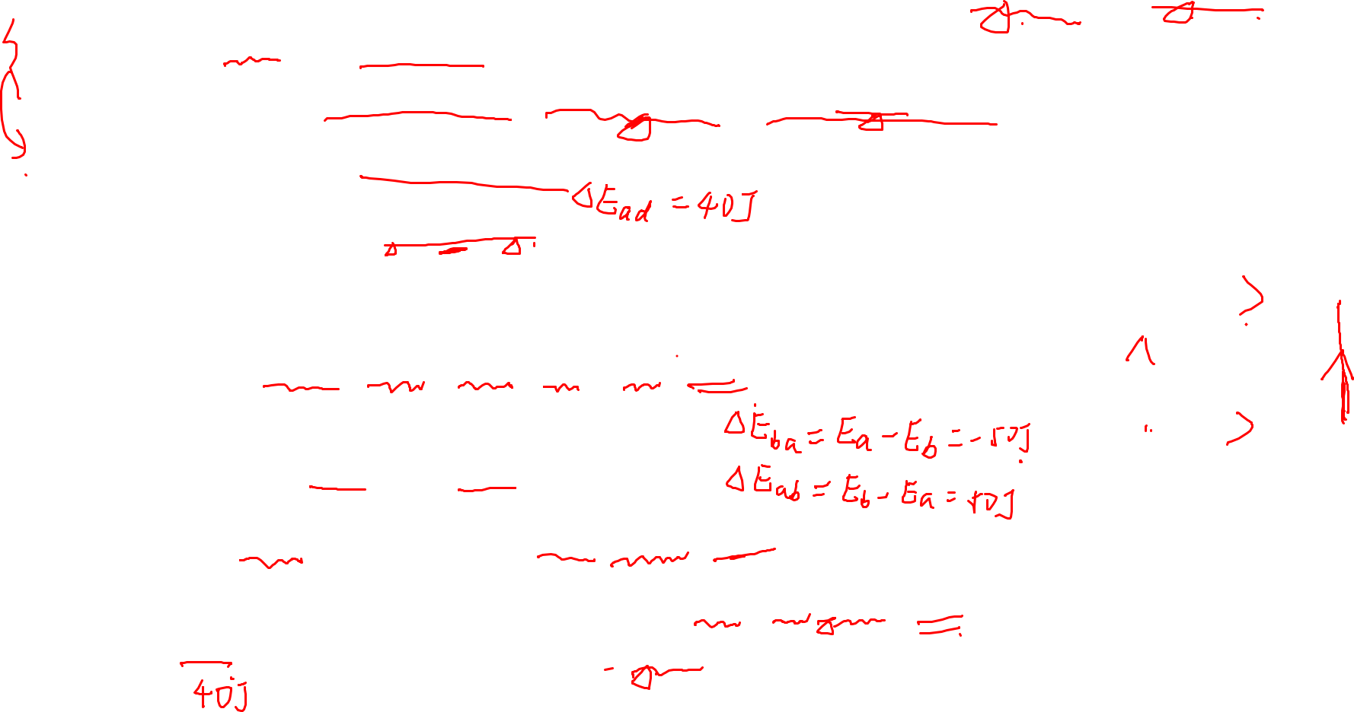

2.如图所示，某热力学系统沿过程$acb$从$a$状态到$b$态，系统吸热$80J$,并作功$30J$：
(1)若系统沿$adb$过程作功$10J$,它吸热多少焦耳？ (2)若系统沿曲线由$b$态回到$a$态,外界作功$20J$,系统吸热多少？
(3)在上述条件下，若$E_{d}−E_{a}$= $40J,abd$过程中吸热多少焦耳,$ad$过程中吸热多少焦耳？
热力学第一定律
$$Q=ΔE+A$$
系统从外界吸收的热量$Q$，一部分使系统的内能增加$ΔE$，而另一部分用于系统对外界作功$A$
$$ΔE_{acb}=Q_{acb}−A_{acb}=80J−30J=50J$$
$\left(1\right)∵$内能是态函数，故$ΔE_{adb}=$ $ΔE_{acb}$
$$∴Q_{adb}=ΔE_{adb}+A_{adb}=50J+10J=60J$$
$\left(2\right) Q_{ba}=ΔE_{ba}+A_{ba}=−ΔE_{acb}+A_{ba}=−50J−20J=−70J⇒$放热
$\left(3\right)$ $Q_{abd}=ΔE_{abd}+A_{abd}=ΔE_{ad}+A_{ab}=\left(E_{d}−E_{a}\right)+A_{ab}=40J+20J=60J$
$$Q_{ad}=ΔE_{ad}+A_{ad}=\left(E_{d}−E_{a}\right)+A_{adb}=40J+10J=50J$$

Slide 5
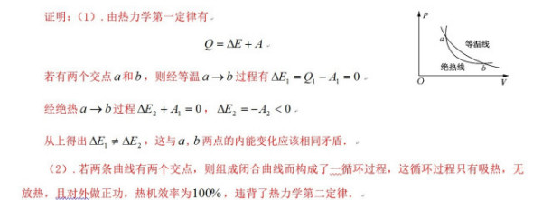
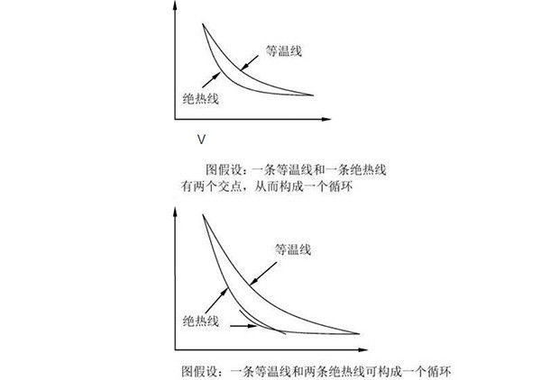




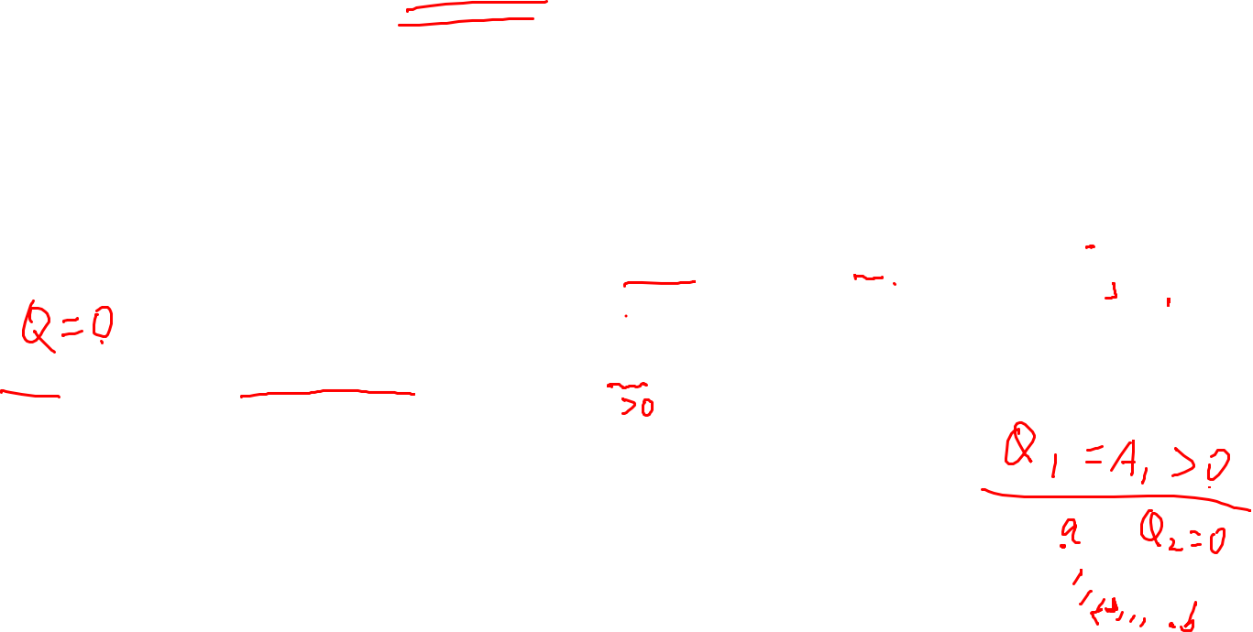
3. 证明一条等温线和一条绝热线不可能有两个交点。
证明：（1）由热力学第一定律有
若有两个交点a和b，则经过等温a--b过程有
$∆E_{1}=Q_{1}−A_{1}$=0
经绝热a—b过程
$∆E_{2}+A_{2}$=0
$∆E_{2}=−A_{2}<$0
从上可以得出
这与a,b两点的内能变化应该相同矛盾
$$∆E_{1}≠{∆E}_{2}$$
（2）若两条曲线有两个交点，则组成闭合曲线而构成了一循环过程，这循环过程只有吸热，无放热，且对外做正功，热机效率为100%，违背了热力学第二定律。

Slide 6
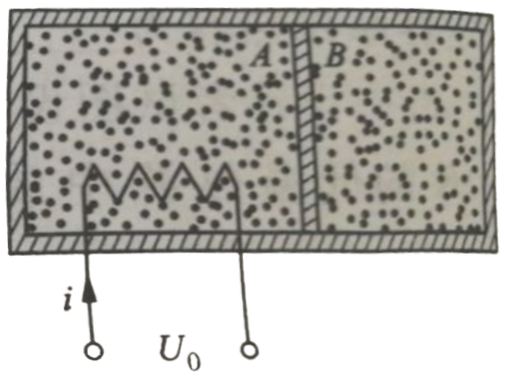
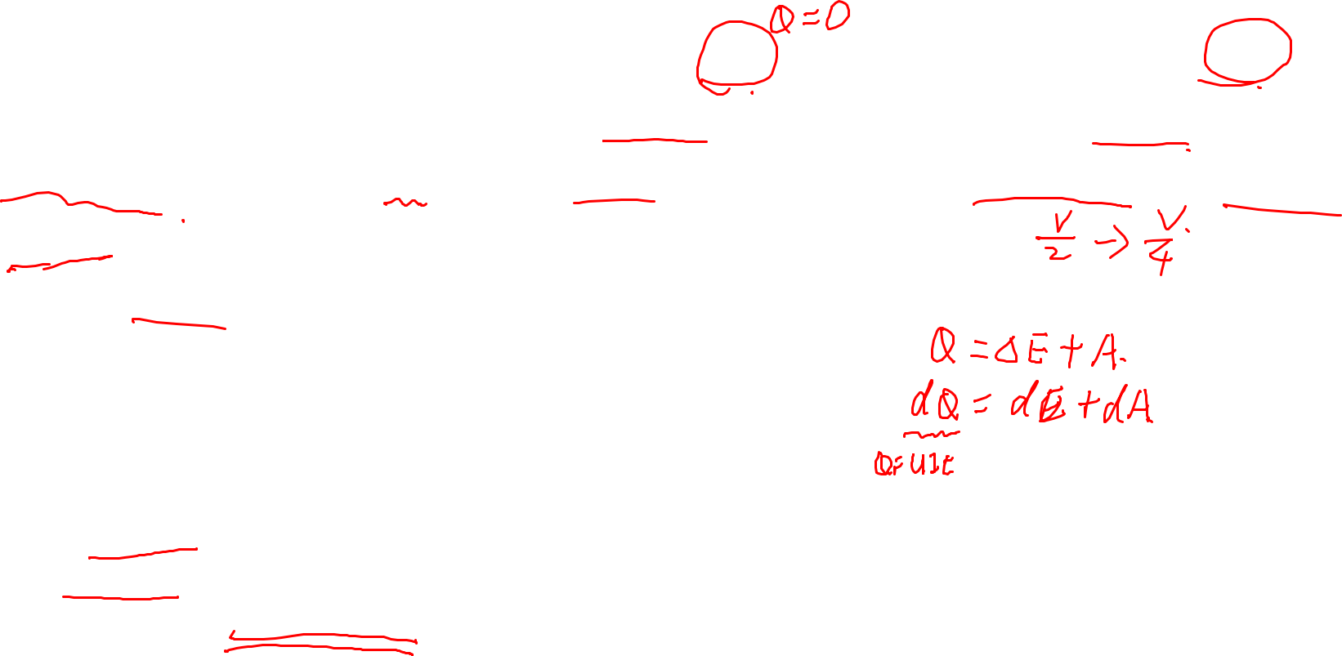
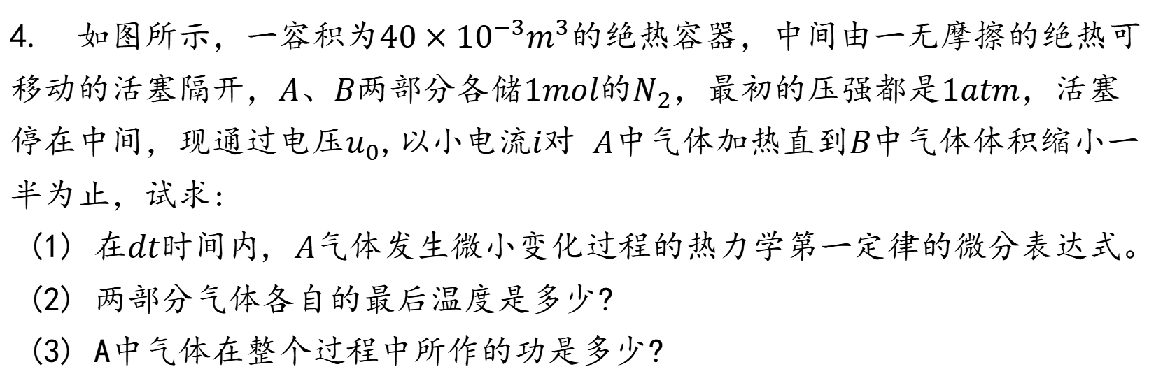
4. 如图所示，一容积为$40×{10}^{−3}m^{3}$的绝热容器，中间由一无摩擦的绝热可移动的活塞隔开，$A$、$B$两部分各储$1mol$的$N_{2}$，最初的压强都是$1atm$，活塞停在中间，现通过电压$u_{0}$,以小电流$i$对 $A$中气体加热直到$B$中气体体积缩小一半为止，试求:
(1) 在$dt$时间内, $A$气体发生微小变化过程的热力学第一定律的微分表达式。
(2) 两部分气体各自的最后温度是多少?
(3) A中气体在整个过程中所作的功是多少?
分析：
A：气体吸收热量，一部分转化为自身内能的变化，另一部分对B中气体做功；
B：气体经历了一个绝热压缩过程。

Slide 7
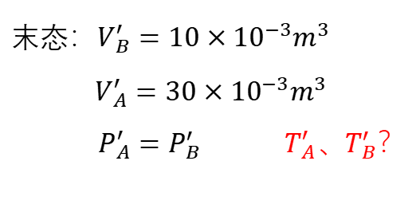
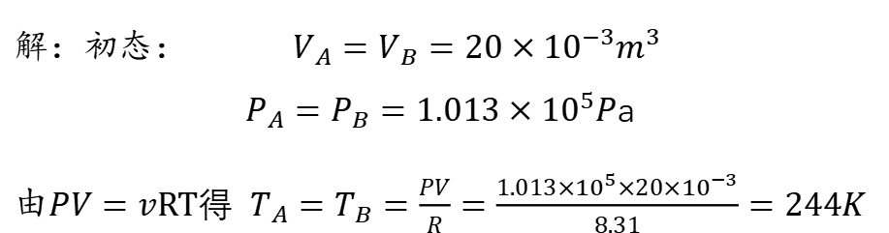




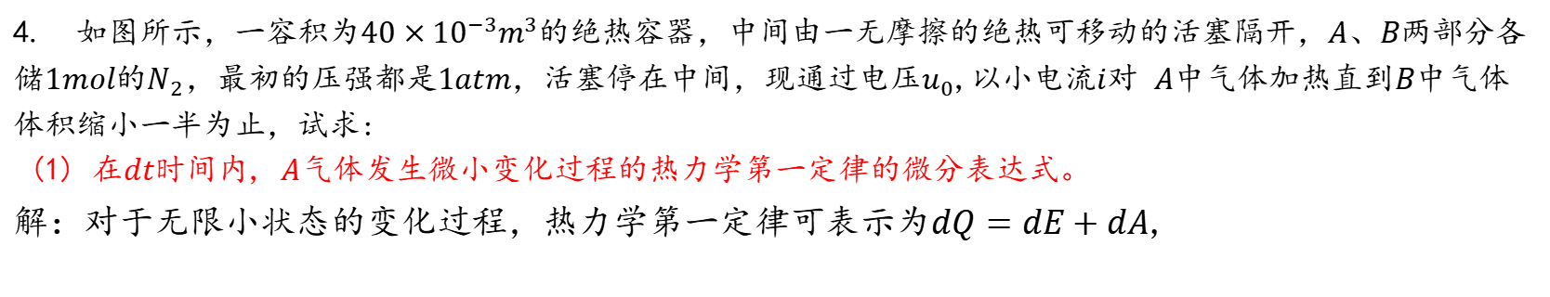
4. 如图所示，一容积为$40×{10}^{−3}m^{3}$的绝热容器，中间由一无摩擦的绝热可移动的活塞隔开，$A$、$B$两部分各储$1mol$的$N_{2}$，最初的压强都是$1atm$，活塞停在中间，现通过电压$u_{0}$,以小电流$i$对 $A$中气体加热直到$B$中气体体积缩小一半为止，试求:
(1) 在$dt$时间内, $A$气体发生微小变化过程的热力学第一定律的微分表达式。
解：对于无限小状态的变化过程，热力学第一定律可表示为$dQ=dE+dA$,
$$dQ:$$
用电压$u_{0}$以小电流$i$对A中气体加热，A中气体吸收的热量为$dQ=u_{0}idt$
$dE：$ 内能的增量，$dE=C_{v}dT=\frac{5}{2}RdT$ ,（对于双原子分子，$C_{v}$= $\frac{5}{2}R$ ）
$dA$： $dA=PdV$
所以， $u_{0}idt$= $\frac{5}{2}RdT$ + $PdV$
(2) 两部分气体各自的最后温度是多少?
解：初态： $V_{A}=V_{B}=20×{10}^{−3}m^{3}$
${ P}_{A}=P_{B}=1.013×{10}^{5}P$a
由$PV=vRT得$ $T_{A}=T_{B}=\frac{PV}{R}=\frac{1.013×{10}^{5}×20×{10}^{−3}}{8.31}=244K$
末态：$V_{B}^{′}=10×{10}^{−3}m^{3}$
${ V}_{A}^{′}=30×{10}^{−3}m^{3}$
$P_{A}^{′}=P_{B}^{′}$ ${ T}_{A}^{′}、T_{B}^{′}$？

Slide 8

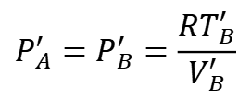


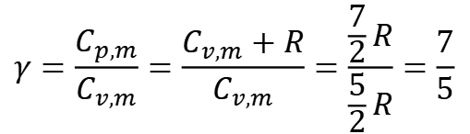
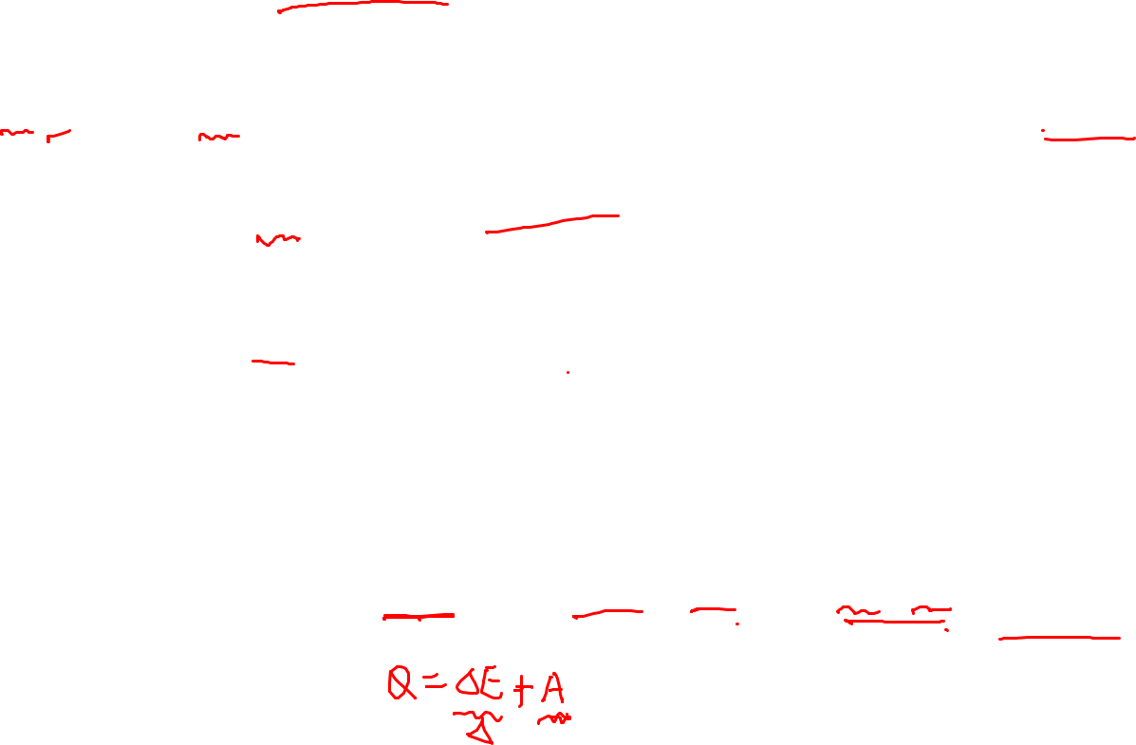

$$γ=\frac{C_{p,m}}{C_{v,m}}=\frac{C_{v,m}+R}{C_{v,m}}=\frac{\frac{7}{2}R}{\frac{5}{2}R}=\frac{7}{5}$$
B: 绝热压缩过程$：TV^{γ−1}=C$
（双原子分子：$C_{v,m}=\frac{5}{2}R）$
$T_{B}V_{B}^{γ−1}=T_{B}^{′}V_{B}^{′γ−1}$ $T_{B}^{′}=T_{B}{(\frac{V_{B}}{V_{B}^{′}})}^{γ−1}=244∗（{\frac{20∗{10}^{−3}}{10∗{10}^{−3}}）}^{\frac{2}{5}}=322K$
$由PV=vRT得$：$P_{B}^{′}=\frac{RT_{B}^{′}}{V_{B}^{′}}$
$${P_{A}^{′}=P}_{B}^{′}=\frac{RT_{B}^{′}}{V_{B}^{′}}$$
$$T_{A}^{′}=\frac{P_{A}^{′}V_{A}^{′}}{R}=\frac{RT_{B}^{′}}{V_{B}^{′}}\frac{V_{A}^{′}}{R}=T_{B}^{′}\frac{V_{A}^{′}}{V_{B}^{′}}=322∗\frac{30∗{10}^{−3}}{10∗{10}^{−3}}=966K$$
(3) A中气体在整个过程中所作的功是多少?
A中气体在整个过程中所作的功即外力对B做功，与B对外界做功相反。
B过程为绝热压缩过程，Q=0，$W_{A}=−W_{B}=∆E=vC_{v}\left(T_{B}^{′}−T_{B}\right)=\frac{5}{2}∗8.31∗\left(322−244\right)=1.62∗{10}^{3}J$

Slide 9
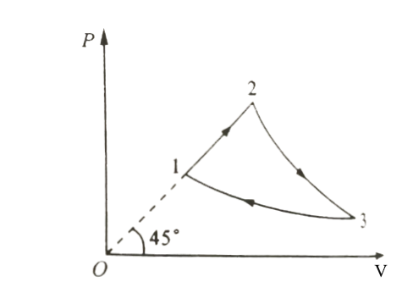
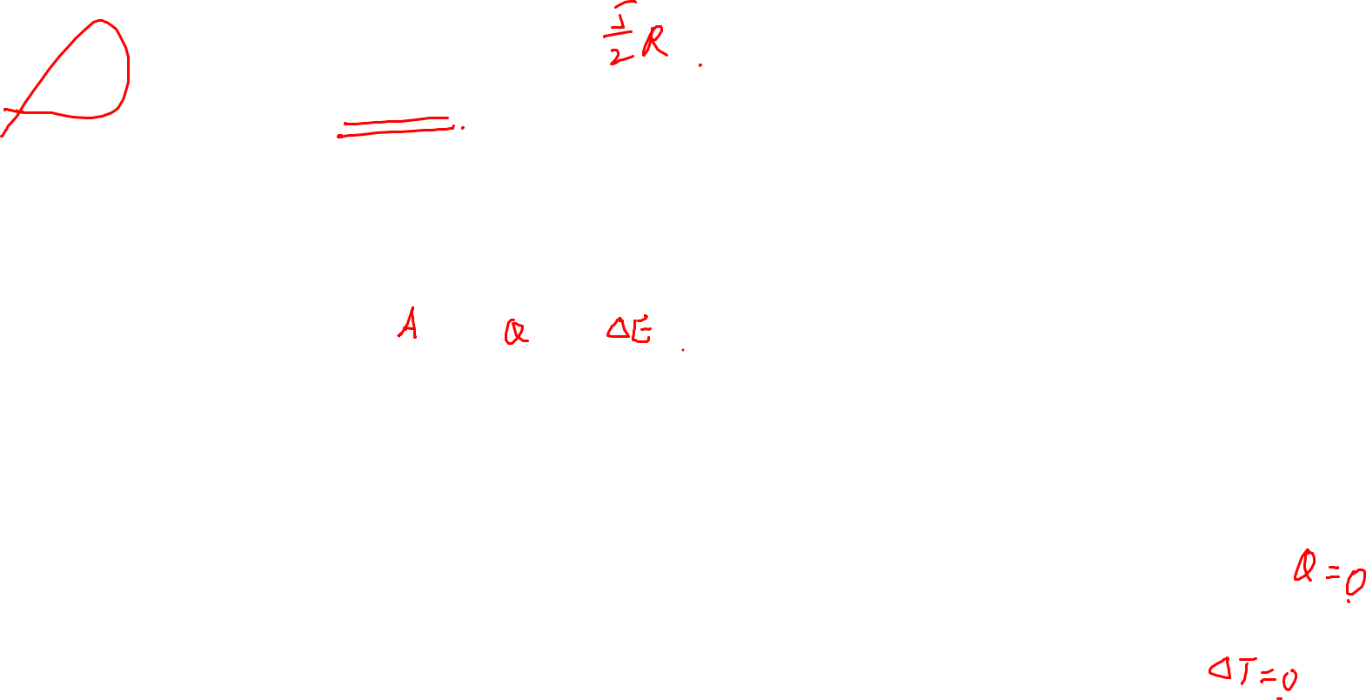
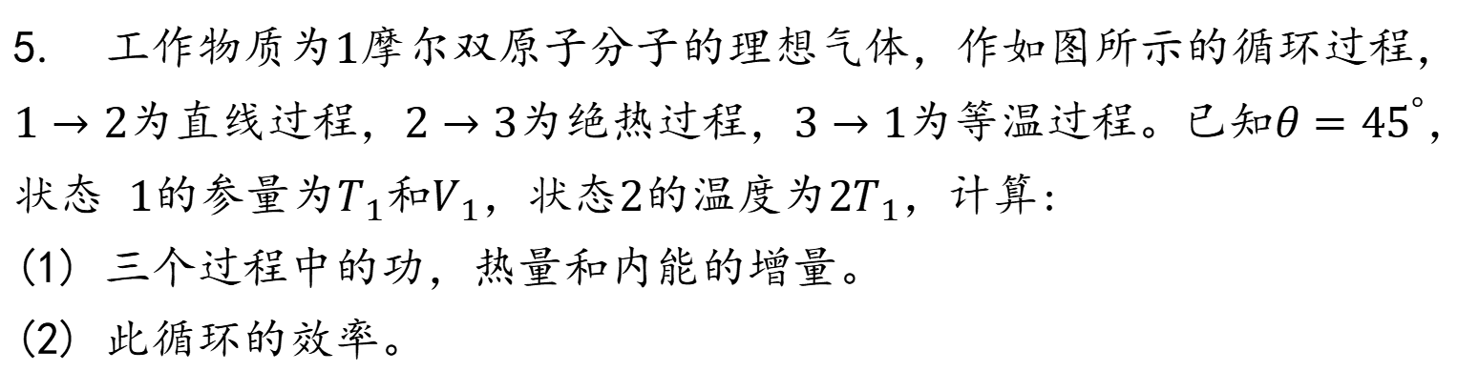
5. 工作物质为$1$摩尔双原子分子的理想气体，作如图所示的循环过程，$1→2$为直线过程，$2→3$为绝热过程，$3→1$为等温过程。已知$θ={45}^{°}$，状态 $1$的参量为$T_{1}$和$V_{1}$，状态$2$的温度为$2T_{1}$，计算:
(1) 三个过程中的功，热量和内能的增量。
(2) 此循环的效率。

Slide 10
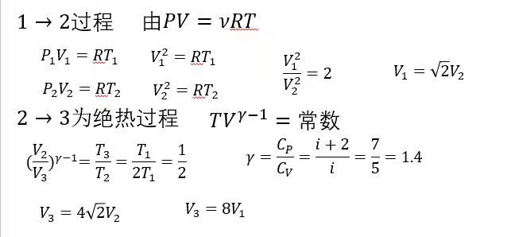
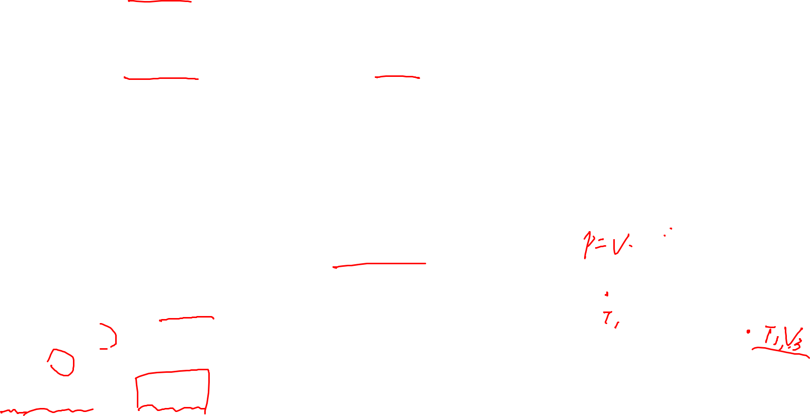

5. 工作物质为$1$摩尔双原子分子的理想气体，作如图所示的循环过程，$1→2$为直线过程，$2→3$为绝热过程，$3→1$为等温过程。已知$θ={45}^{°}$，状态 $1$的参量为$T_{1}$和$V_{1}$，状态$2$的温度为$2T_{1}$，计算:
(1) 三个过程中的功，热量和内能的增量。
(2) 此循环的效率。
$$解：$$

Slide 11
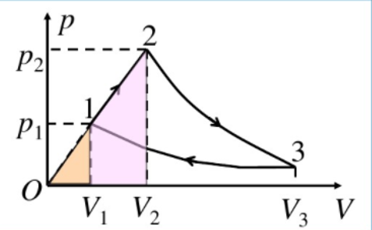
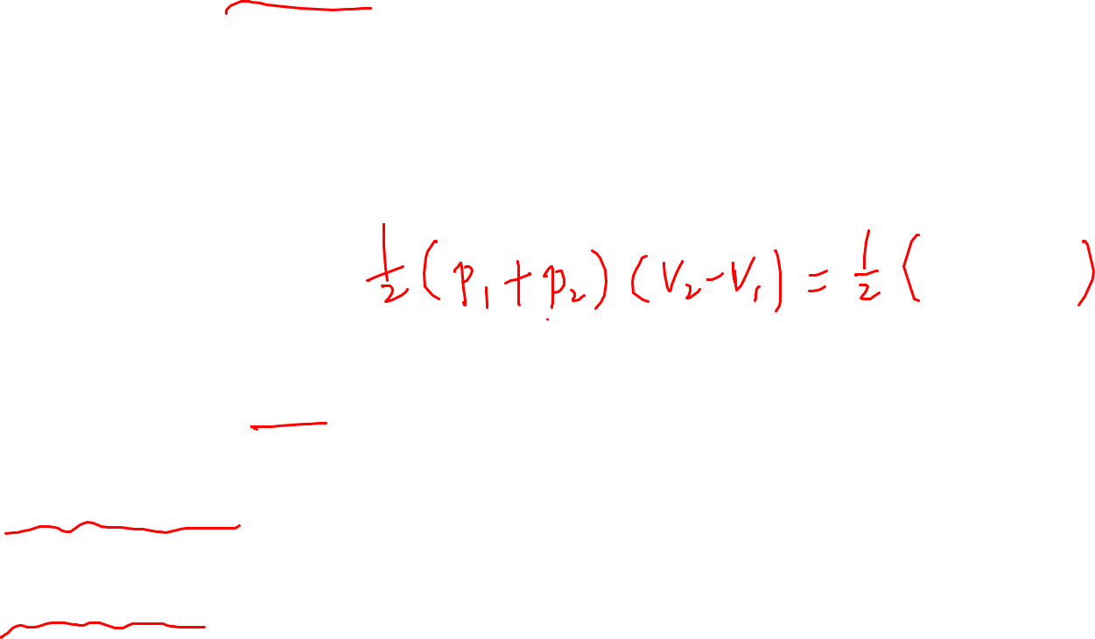
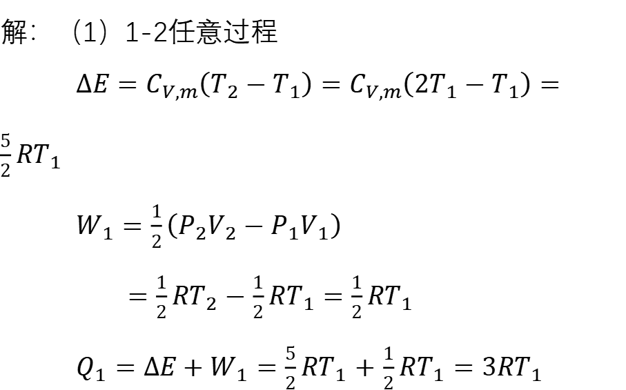
5. 工作物质为$1$摩尔双原子分子的理想气体，作如图所示的循环过程，$1→2$为直线过程，$2→3$为绝热过程，$3→1$为等温过程。已知$θ={45}^{°}$，状态 $1$的参量为$T_{1}$和$V_{1}$，状态$2$的温度为$2T_{1}$，计算:
(1) 三个过程中的功，热量和内能的增量。
(2) 此循环的效率。
$解：$（1）1-2任意过程
$∆E=C_{V,m}\left(T_{2}−T_{1}\right)=C_{V,m}\left({2T}_{1}−T_{1}\right)=\frac{5}{2}RT_{1}$
$W_{1}=\frac{1}{2}\left(P_{2}V_{2}−P_{1}V_{1}\right)$
$=\frac{1}{2}RT_{2}−$ $\frac{1}{2}RT_{1}=$ $\frac{1}{2}RT_{1}$
$Q_{1}=∆E+W_{1}=$ $\frac{5}{2}RT_{1}$ $+$ $\frac{1}{2}RT_{1}$ $=3RT_{1}$

Slide 12
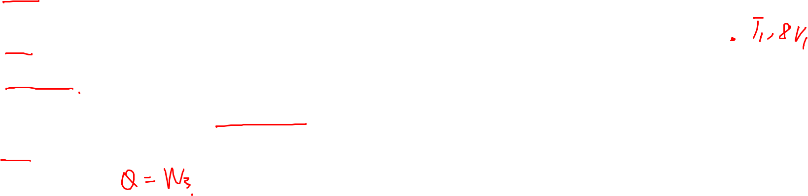
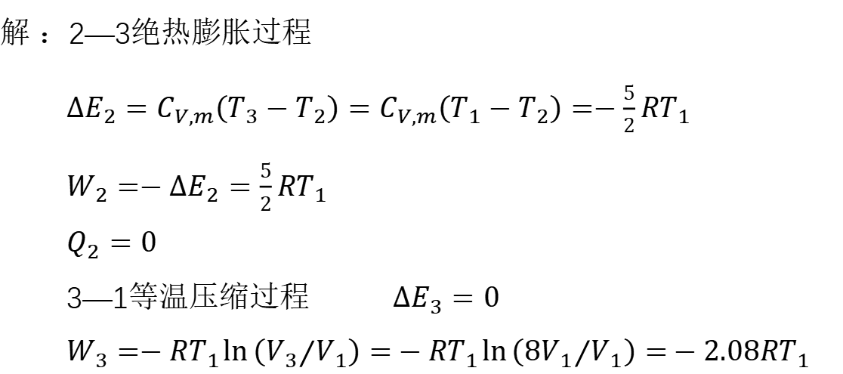
5. 工作物质为$1$摩尔双原子分子的理想气体，作如图所示的循环过程，$1→2$为直线过程，$2→3$为绝热过程，$3→1$为等温过程。已知$θ={45}^{°}$，状态 $1$的参量为$T_{1}$和$V_{1}$，状态$2$的温度为$2T_{1}$，计算:
(1) 三个过程中的功，热量和内能的增量。
(2) 此循环的效率。
解 ：2—3绝热膨胀过程
$∆E_{2}=C_{V,m}\left(T_{3}−T_{2}\right)=C_{V,m}\left(T_{1}−T_{2}\right)=−\frac{5}{2}RT_{1}$
$W_{2}=−∆E_{2}=\frac{5}{2}RT_{1}$
$Q_{2}=0$
3—1等温压缩过程 $∆E_{3}=0$
$W_{3}=−RT_{1}\ln{（{V_{3}}/{V_{1}}）=}−RT_{1}\ln{（{{8V}_{1}}/{V_{1}}）=}−2.08RT_{1}$

Slide 13
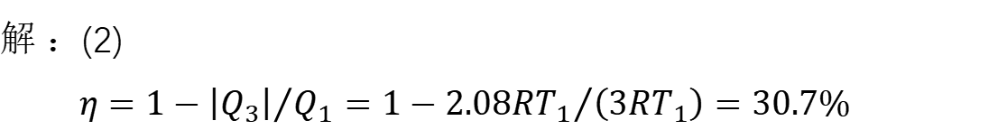
5. 工作物质为$1$摩尔双原子分子的理想气体，作如图所示的循环过程，$1→2$为直线过程，$2→3$为绝热过程，$3→1$为等温过程。已知$θ={45}^{°}$，状态 $1$的参量为$T_{1}$和$V_{1}$，状态$2$的温度为$2T_{1}$，计算:
(1) 三个过程中的功，热量和内能的增量。
(2) 此循环的效率。
解 ：(2)
$η=1−{\left|Q_{3}\right|}/{Q_{1}}=1−{2.08RT_{1}}/{\left(3RT_{1}\right)}=30.7\%$

Slide 14
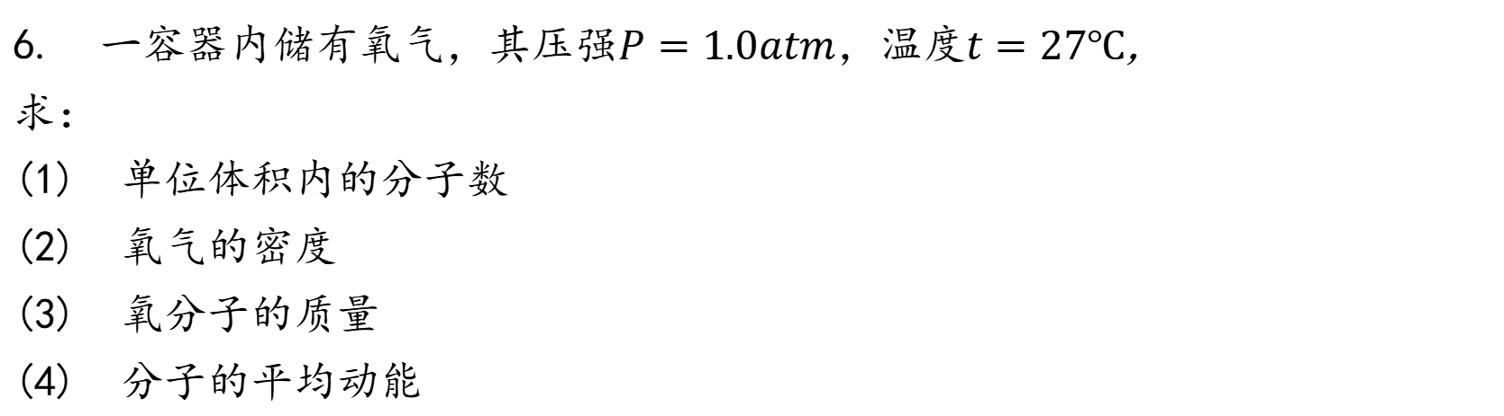
6. 一容器内储有氧气，其压强$P=1.0atm$，温度$t=27℃$,
求：
单位体积内的分子数
氧气的密度
氧分子的质量
分子的平均动能

Slide 15
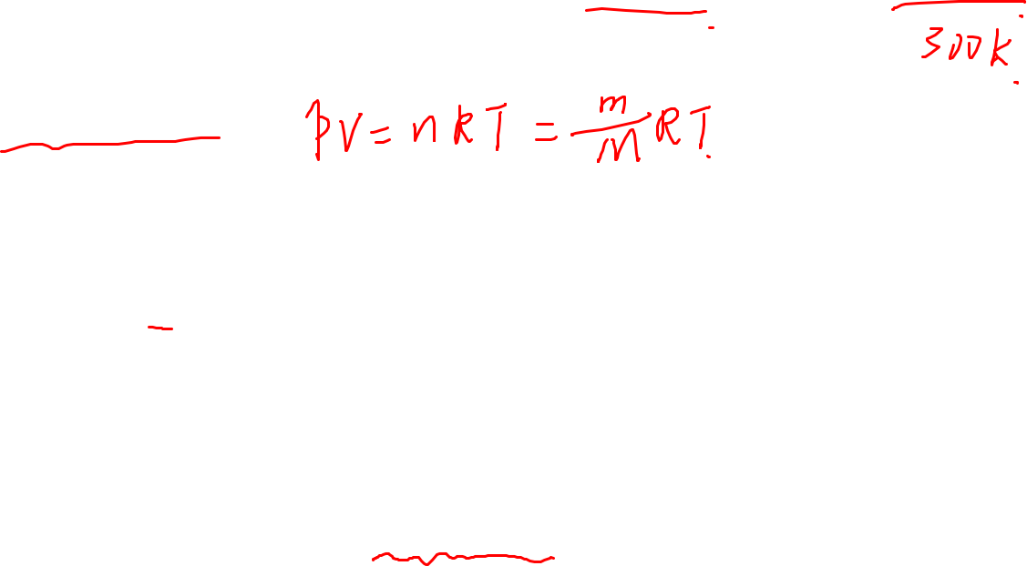
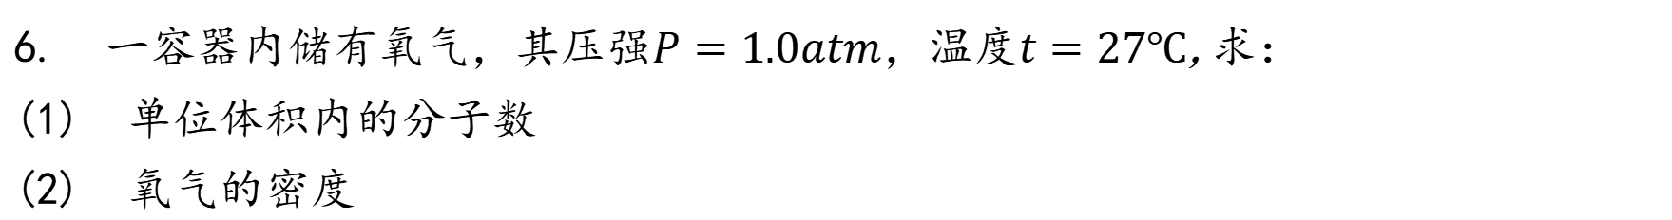
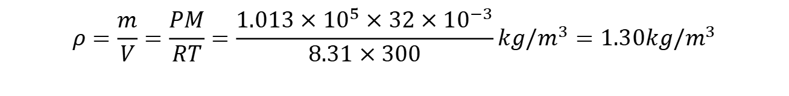
6. 一容器内储有氧气，其压强$P=1.0atm$，温度$t=27℃$,求：
单位体积内的分子数
氧气的密度
（1）单位体积内的分子数
由 得
（2）氧气的密度
由 得
$$ρ=\frac{m}{V}=\frac{PM}{RT}=\frac{1.013×{10}^{5}×32×{10}^{−3}}{8.31×300}kg/m^{3}=1.30kg/m^{3}$$

Slide 16




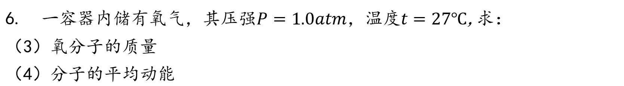
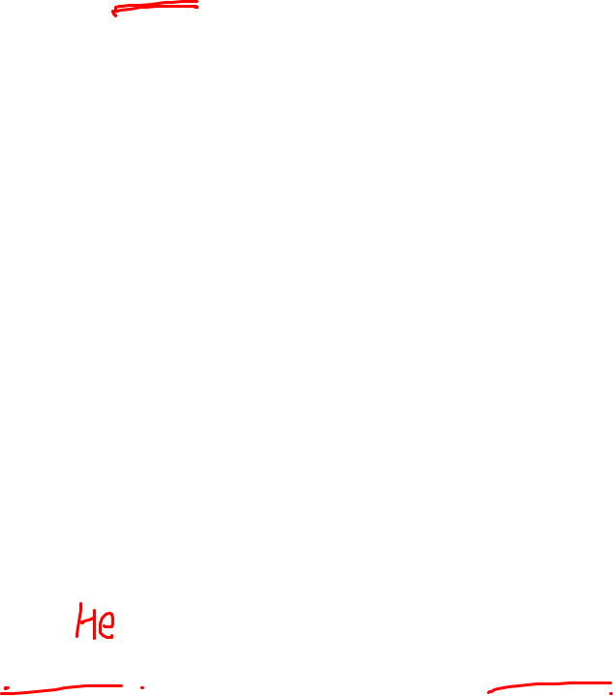
6. 一容器内储有氧气，其压强$P=1.0atm$，温度$t=27℃$,求：
（3）氧分子的质量
（4）分子的平均动能
（3）氧分子的质量
由 得
（4）分子的平均动能
根据能量均分定理：在温度为T的平衡态下，物质分子的每一个自由度平均动能都相同，等于$\frac{1}{2}kT$
如果气体分子有i个自由度，则分子的平均总动能为
$$\overline{ε}=\frac{i}{2}kT$$
单原子分子
$$i=3$$
刚性双原子分子
$$i=5$$
刚性多原子分子
$$i=6$$

Slide 17
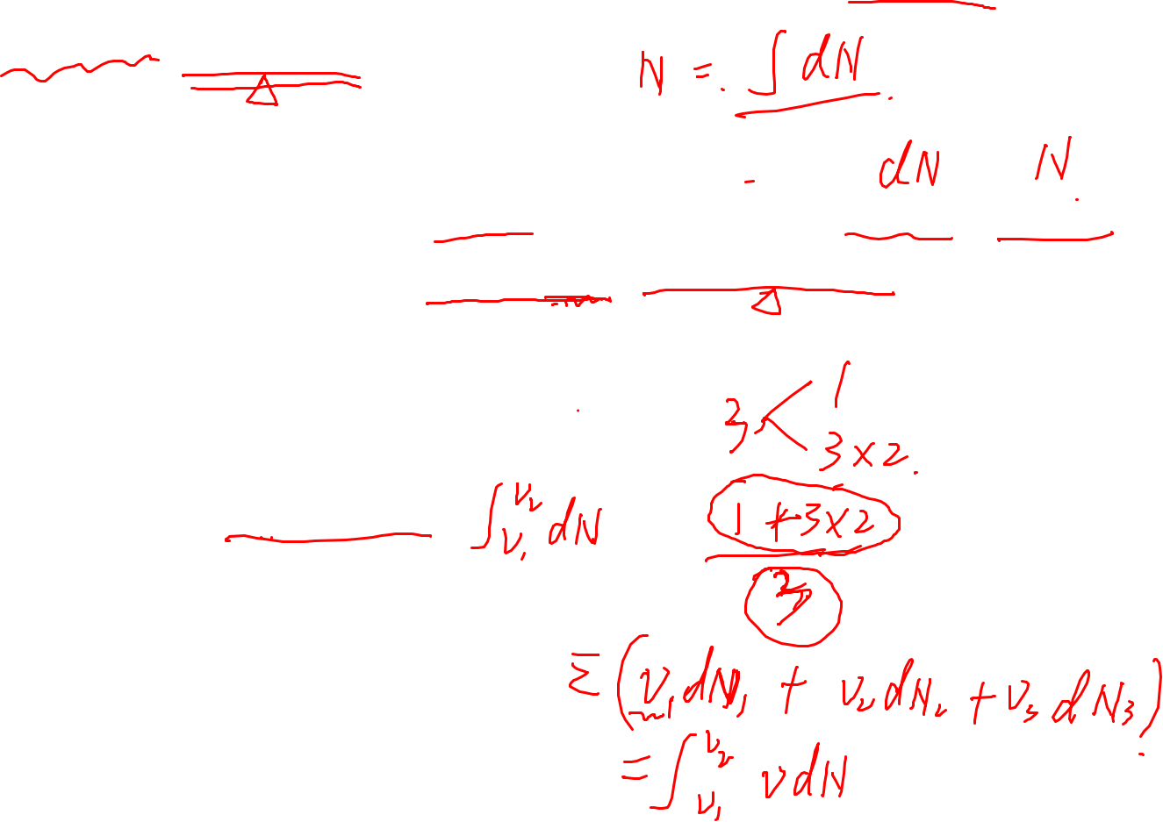

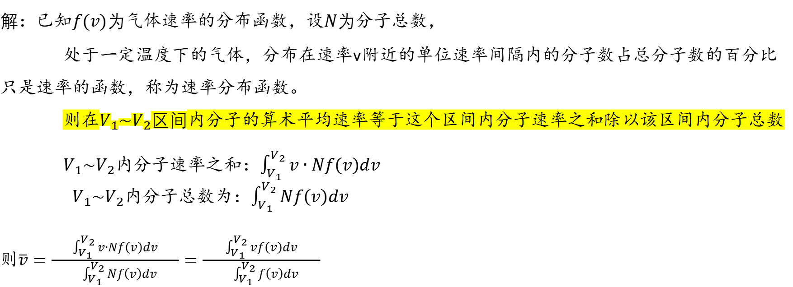
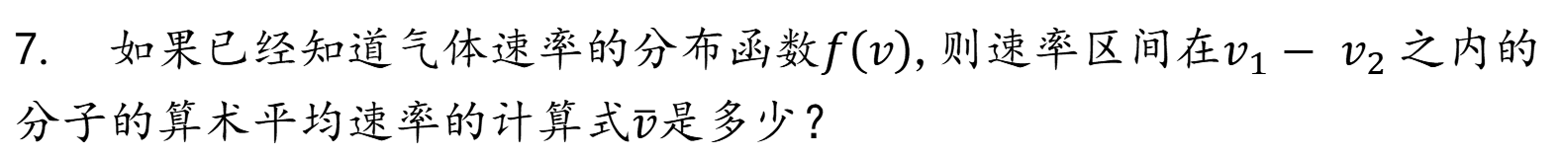
7. 如果已经知道气体速率的分布函数$f\left(v\right)$,则速率区间在$v_{1}−$ $v_{2}$之内的分子的算术平均速率的计算式$\overline{v}$是多少？
$解$：已知$f(v)为$气体速率的分布函数，设$N为$分子总数，
处于一定温度下的气体，分布在速率v附近的单位速率间隔内的分子数占总分子数的百分比只是速率的函数，称为速率分布函数。
则在$V_{1}\sim V_{2}区间$内分子的算术平均速率等于这个区间内分子速率之和除以该区间内分子总数
$V_{1}\sim V_{2}$内分子速率之和：$\int_{V_{1}}^{V_{2}}{v∙Nf\left(v\right)dv}$
$V_{1}\sim V_{2}$内分子总数为：$\int_{V_{1}}^{V_{2}}{Nf\left(v\right)dv}$
则$\overline{v}=\frac{\int_{V_{1}}^{V_{2}}{v∙Nf\left(v\right)dv}}{ \int_{V_{1}}^{V_{2}}{Nf\left(v\right)dv} }=\frac{\int_{V_{1}}^{V_{2}}{vf\left(v\right)dv}}{ \int_{V_{1}}^{V_{2}}{f\left(v\right)dv} }$
$f\left(v\right)=\frac{dN}{Ndv}$ ， $dN=Nf\left(v\right)dv$

Slide 18


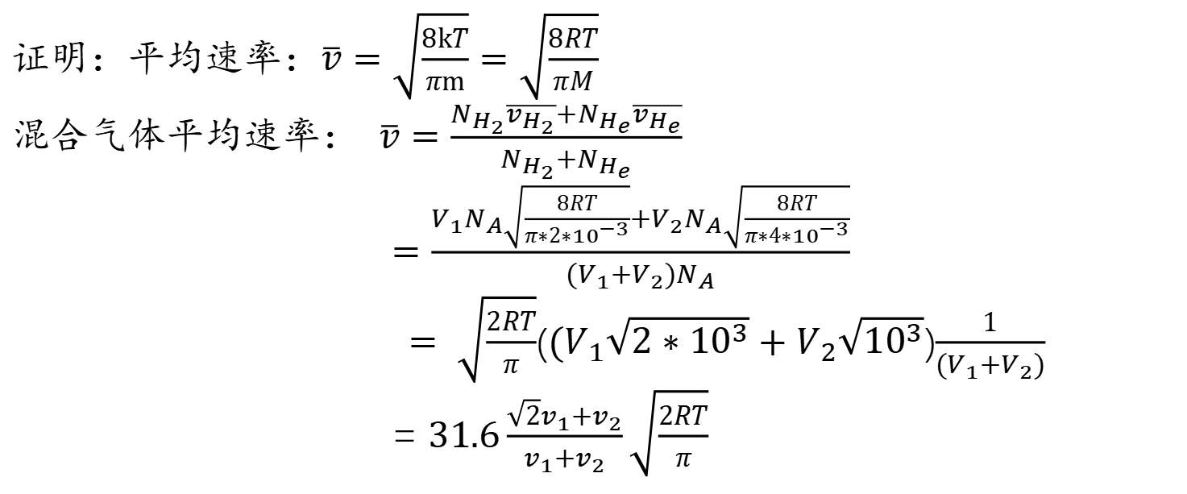
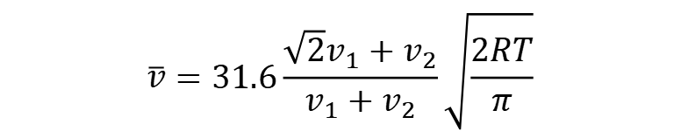
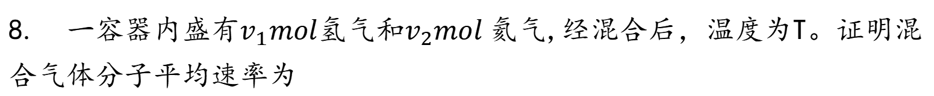
8. 一容器内盛有$v_{1}mol$氢气和$v_{2}mol$氦气,经混合后，温度为T。证明混合气体分子平均速率为
$$\overline{v}=31.6\frac{\sqrt{2}v_{1}+v_{2}}{v_{1}+v_{2}}\sqrt{\frac{2RT}{π}}$$
证明：平均速率：$\overline{v}=\sqrt{\frac{8kT}{πm}}=\sqrt{\frac{8RT}{πM}}$
混合气体平均速率： $\overline{v}=\frac{N_{H_{2}}\overline{v_{H_{2}}}+N_{H_{e}}\overline{v_{H_{e}}}}{N_{H_{2}}+N_{H_{e}}}$
$=\frac{V_{1}N_{A}\sqrt{\frac{8RT}{π∗2∗{10}^{−3}}}+V_{2}N_{A}\sqrt{\frac{8RT}{π∗4∗{10}^{−3}}}}{{(V}_{1}+V_{2}{)N}_{A}}$
$= \sqrt{\frac{2RT}{π}}$(${(V}_{1}\sqrt{2∗{10}^{3}}+V_{2}\sqrt{{10}^{3}}$)$\frac{1}{{(V}_{1}+V_{2})}$
= $31.6\frac{\sqrt{2}v_{1}+v_{2}}{v_{1}+v_{2}}\sqrt{\frac{2RT}{π}}$
$$N=nN_{A}$$

Slide 19
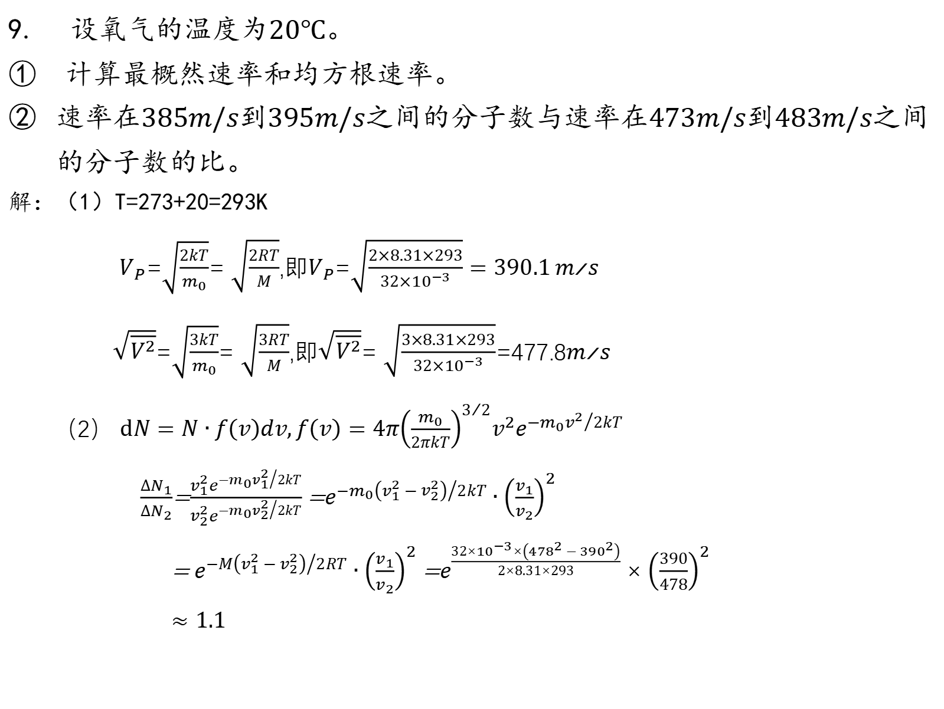
设氧气的温度为$20℃$。
① 计算最概然速率和均方根速率。
速率在$385m/s$到$395m/s$之间的分子数与速率在$473m/s$到$483m/s$之间的分子数的比。
解：（1）T=273+20=293K
$V_{P}$=$\sqrt{\frac{2kT}{m_{0}}}$= $\sqrt{\frac{2RT}{M}}$,即$V_{P}$=$\sqrt{\frac{2×8.31×293}{32×{10}^{−3}}}=390.1m/s$
$\sqrt{\overline{V^{2}}}$=$\sqrt{\frac{3kT}{m_{0}}}$= $\sqrt{\frac{3RT}{M}}$,即$\sqrt{\overline{V^{2}}}$= $\sqrt{\frac{3×8.31×293}{32×{10}^{−3}}}$=477.8$m/s$
（2） $dN=N∙f\left(v\right)dv,f\left(v\right)=4π{\left(\frac{m_{0}}{2πkT}\right)}^{3/2}v^{2}e^{{−m_{0}v^{2}}/{2kT}}$
$\frac{∆N_{1}}{∆N_{2}}$=$\frac{v_{1}^{2}e^{{−m_{0}v_{1}^{2}}/{2kT}}}{v_{2}^{2}e^{{−m_{0}v_{2}^{2}}/{2kT}}}$ =$e^{−{m_{0}\left(v_{1}^{2}−v_{2}^{2}\right)}/{2kT}}$ $∙{\left(\frac{v_{1}}{v_{2}}\right)}^{2}$
= $e^{−{M\left(v_{1}^{2}−v_{2}^{2}\right)}/{2RT}}$ $∙{\left(\frac{v_{1}}{v_{2}}\right)}^{2}$ =$e^{\frac{32×{10}^{−3}×\left({478}^{2}−{390}^{2}\right)}{2×8.31×293}}$ $×{\left(\frac{390}{478}\right)}^{2}$
$≈1.1$

Slide 20





10. 有$N$个粒子,其速率分布函数为
$f\left(v\right)=$ $\left\{\begin{matrix}av/v_{0} & 0≤v≤v_{0} \\ a & v_{0}≤v≤2v_{0} \\ 0 & v>2v_{0}\end{matrix}\right.$
(1) 作出速率分布曲线并求常数$a$。
(2) 求速率大于$v0$和速率小于$2v0$的粒子数。
解：（1）
$$\int_{0}^{∞}{f\left(v\right)dv=1}$$
归一化条件
$\int_{0}^{v_{0}}{\frac{av}{v_{0}}}dv+\int_{v_{0}}^{{2v}_{0}}{a}dv+\int_{{2v}_{0}}^{∞}{0}dv=\frac{av^{2}}{2v_{0}}|_{0}^{v_{0}}$ $+$ $\frac{av^{2}}{2v_{0}}|_{v_{0}}^{{2v}_{0}}=\frac{3av_{0}}{2}=1$
$$a=\frac{2}{3v_{0}}$$
Notes:
速率分布函数表示速率在v附近，单位速率区间的分子数占总分子数的概率，或概率密度。

Slide 21


10. 有$N$个粒子,其速率分布函数为
$f\left(v\right)=$ $\left\{\begin{matrix}av/v_{0} & 0≤v≤v_{0} \\ a & v_{0}≤v≤2v_{0} \\ 0 & v>2v_{0}\end{matrix}\right.$
(1) 作出速率分布曲线并求常数$a$。
(2) 求速率大于$v0$和速率小于$2v0$的粒子数。
解：（2）
$f\left(v\right)=\frac{dN}{Ndv}$
$$a=\frac{2}{3v_{0}}$$
$$\int_{v_{0}}^{{2v}_{0}}{ dN}=\int_{v_{0}}^{{2v}_{0}}{ Nf\left(v\right)dv}=\int_{v_{0}}^{{2v}_{0}}{ Nadv}=Nav_{0}=\frac{2N}{3}$$
Notes:
处于一定温度下的气体，分布在速率v附近的单位速率间隔内的分子数占总分子数的百分比只是速率的函数，称为速率分布函数。

